Slide 1
Frameworks à composants

Slide 2
Introduction
La plateforme OSGi permet de créer des applications dynamiques et extensibles
Cependant, la gestion de la dynamicité est complexe
Les développeurs veulent se focaliser sur le code métier et non sur les mécanismes OSGi de bas niveau
Solutions : canevas d'exécution de composants orientés service
  Apache Felix iPOJO
  Blueprint Container (Compendium & Enterprise)
  Declarative Services (Compendium & Enterprise)

Slide 3
Apache Felix iPOJO
Introduction (1/2)
iPOJO supporte
  Les dépendances de services
  Les services fournis
  La configuration
  L'exposition et l'introspection de l'architecture
  L'utilisation de smart proxy (iPOJO) ou dynamic proxy (Java)
    Smart proxy est plus performant et supporte les services sans interface
iPOJO contrôle le cycle de vie du composant
  Activation / Désactivation
Le modèle de composant est extensible
  Aspects non-fonctionnels (configuration via JMX, émission/réception d'évènements, ...)
iPOJO fournit un système de composition de composants : les composites

Slide 4
Apache Felix iPOJO
Introduction (2/2)
Les composants sont développés comme des POJOs
Manipulation de byte code pour :
  Intercepter l'accès aux attributs du composant
  Intercepter les entrées, sorties et exceptions des méthodes du composant
Activation retardée du composant
  Optimisation des ressources du système
Le composant est défini à partir :
  D'un fichier de description : metadata.xml
  D'annotations
  D'une API Java

Slide 5
Apache Felix iPOJO
Annotations
Annotations disponibles pour la définition des composants
Métadonnées équivalentes à celles présentes dans le fichier metadata.xml
  @Component, @Requires, @Provides, ...
Création manuelles des instances de composant seulement dans le fichier metadata.xml
Si le composant est décrit en terme d'annotations et de métadonnées XML, seul le fichier XML est utilisé

Slide 6
Apache Felix iPOJO
Exemple (1/2)
Une interface de service
Une implémentation du service
package com.zenika.formation.device;
public interface PrintService {
void print(String s);
}
package com.zenika.formation.internal;
public class PrintServiceImpl implements PrintService {
private boolean color;
public void print(String s) { ... }
public void setColor(boolean color) {
this.color = color;
}
}

Slide 7
Apache Felix iPOJO
Exemple (2/2)
Un consommateur de service
package com.zenika.formation.client;
public class Client {
private PrintService service = null;
public void start() {
service.print("...");
}
public void stop() { ...}
public void bindPrintService(PrintService service) {
this.service = service;
}
public void unbindPrintService(PrintService service) {
this.service = null;
}
}

Slide 8
Apache Felix iPOJO
Fournisseur de service
<ipojo xmlns:xsi="http://www.w3.org/2001/XMLSchema-instance"
xmlns="org.apache.felix.ipojo"
xsi:schemaLocation="org.apache.felix.ipojo
http://felix.apache.org/ipojo/schemas/1.6.0/core.xsd" >
<component classname="com.zenika.formation.internal.PrintServiceImpl"
name="PrintService" public="false" immediate="false">
<!-- Si pas d'interface spécifiée, expose toutes les interfaces -->
<provides specifications="{com.zenika.formation.device.PrintService}" />
</component>
<instance component="PrintService" />
</ipojo>
Définition du type de composant
  XML Schema
    Validation
    Complétion
Création d'une instance de ce composant
  Si SoC, seulement dans le fichier XML
@Component(name="PrintService", immediate=false, publicFactory=false)
@Provides
public class PrintServiceImpl implements PrintService {
[...]
}

Slide 9
Apache Felix iPOJO
Attributs clés
Elément <component>
  classname : classe d'implémentation du composant
  name : nom du composant
  public : indique si la fabrique ("factory") du composant doit être privée ou publique
    privée : la déclaration du composant et de l'instance sont dans le même fichier de description iPOJO (metadata.xml)
    publique
      La déclaration du composant et de l'instance peuvent être dans des fichiers de description iPOJO différents (bundles différents)
      Possibilité de créer des instances de façon programmatique ou via Configuration Admin
  immediate : détermine si l'instanciation du composant est immédiate ou différée lors du premier accès client
  Applicable aux composants fournissant un service
Elément <instance>
  component : nom du composant à instancier

Slide 10
Apache Felix iPOJO
Consommateur de service (1/2)
<ipojo>
<component classname="com.zenika.formation.client.Client"
name="Client" public="false" immediate="true">
<requires optional="false"
specification=com.zenika.formation.device.PrintService>
<callback type="bind" method="bindPrintService" />
<callback type="unbind" method="unbindPrintService" />
</requires>
</component>
<instance component="Client" />
</ipojo>
Injection d'une dépendance de service via une méthode de callback
@Component(name="Client", immediate=true, publicFactory=false)
public class Client {
private PrintService service = null;
@Bind public void bindPrintService(PrintService service) {
this.service = service;
}
@Unbind public void unbindPrintService(PrintService service) {
this.service = null;
}
[...]
}

Slide 11
Apache Felix iPOJO
Consommateur de service (2/2)
Injection d'une dépendance de service via un attribut de la classe
<ipojo>
<component classname="com.zenika.formation.client.Client"
name="Client" public="false" immediate="true">
<requires field="service" />
</component>
<instance component="Client" />
</ipojo>
@Component(name="Client", immediate=true, publicFactory=false)
public class Client {
@Requires
private PrintService service = null;
[...]
}

Slide 12
Apache Felix iPOJO
Attributs clés
Élément <requires>
  optional : défini si la dépendance est optionnelle ou pas
    Si obligatoire, l'instance ne sera valide que si la dépendance de service est enregistrée. Si optionnelle, la dépendance peut-être de type Nullable
    Valeur par défaut : false
  specification : interface du service requis
    Si non définie, résolution automatique à partir du code
  field : attribut de la classe auprès duquel le service est injecté
  nullable : définit, pour des dépendances optionnelles non résolues, si le service est de type Nullable ou null
    Valeur par défaut : true
Élément <callback>
  type : défini le type d'appel du callback
    bind : lors de l'apparition de la dépendance service
    unbind : lors de la disparition de la dépendance service
  method: nom de la méthode appelée

Slide 13
Apache Felix iPOJO
Paramètres des méthodes de type callback
Paramètres pour les méthodes bind ou unbind
bindService()
  Simple notification
bindService(Service service)
  Instance du service
bindService(org.osgi.framework.ServiceReference reference)
  Référence du service
bindService(Service service, ServiceReference reference)
  Instance et référence du service
bindService(Service service, Map properties)
  Instance et propriétés du service (sous forme d'un objet Map)
bindService(Service service, Dictionary properties)
  Instance et propriétés du service (sous forme d'un objet Dictionary)

Slide 14
Apache Felix iPOJO
Objet Nullable
Objet créé par iPOJO lors de l'accès à des dépendances optionnelles non résolues
Création d'une classe Nullable implémentant l'interface du service requis
Un objet Nullable retourne :
  Null lorsqu'une méthode retourne un Object
  0 lorsqu'une méthode retourne un int, long, byte, short, char, float ou un double
  False lorsqu'une méthode retourne un booléen
Évite de vérifier dans le code si l'instance est « null »

Slide 15
Apache Felix iPOJO
Politiques d'injection de services
Politiques (optionnelles)
  static : service injecté une seule fois
    Si la dépendance disparaît, l'instance est invalidée définitivement
  dynamic (défaut) : injection du service à chaque enregistrement de ce dernier
  dynamic-priority : injection du service ayant le rang le plus élevé (propriété SERVICE_RANKING)
Comparator : possibilité de définir son propre comparateur
<component ... >
<requires field="service" policy="dynamic-priority" comparator="MyComparator" />
</component>
@Require(policy="dynamic-priority")
private PrintService service = null;

Slide 16
Apache Felix iPOJO
Cardinalité des services requis
aggregate : injection d'un seul ou de plusieurs services
  true : injection multiple
  false (défaut) : injection unique
<requires aggregate="true">
<callback type="bind" method="addDelegate" />
<callback type="unbind" method="removeDelegate" />
</requires>
@Bind(aggregate=true)
public void addDelegate(Delegate delegate) {
this.delegates.add(delegate);
}

Slide 17
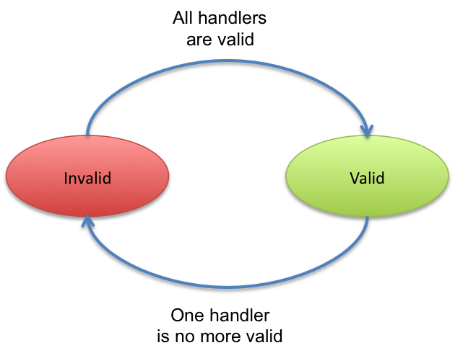
Apache Felix iPOJO
Cycle de vie du composant (1/2)
Méthodes appelées lors de la validation et de l'invalidation du composant
<ipojo>
<component classname="com.zenika.formation.client.Client"
name="Client" public="false" immediate="true">
<requires optional="false"
specification=com.zenika.formation.device.PrintService>
<callback type="bind" method="bindPrintService" />
<callback type="unbind" method="unbindPrintService" />
</requires>
<callback transition="validate" method="start" />
<callback transition="invalidate" method="stop" />
</component>
...
</ipojo>
@Validate
public void start() {
service.print("...");
}
@Invalidate
public void stop() {...}

Slide 18
Apache Felix iPOJO
Cycle de vie du composant (2/2)
Ordre d'appel des méthodes
Validation du composant
  Toutes les méthodes de type "bind" sont appelées (des services obligatoires)
  Exécution de la méthode "validate"
Invalidation du composant suite à l'arrêt du bundle
  Exécution de la méthode "invalidate"
Invalidation du composant suite au départ d'une dépendance de service
  Exécution de la méthode "unbind" du service « fautif »
  Exécution de la méthode "invalidate"

Slide 19
Apache Felix iPOJO
Propriétés du service
La propriété est attachée à un attribut ou à une méthode du composant
Une instance peut surcharger la valeur de la propriété
<ipojo>
<component classname="com.zenika.formation.internal.PrintServiceImpl"
name="PrintService" public="false" immediate="false">
<provides specifications="{com.zenika.formation.device.PrintService}">
<property name="color" field="color" value="true" />
</provides>
</component>
<instance component="PrintService">
<!-- <property name="color" value="false" /> -->
</instance>
</ipojo>
@Component
@Provides
public class PrintServiceImpl implements PrintService {
@ServiceProperty(value="true")
private boolean color;
[...]
}

Slide 20
Apache Felix iPOJO
Propriétés du composant (1/2)
Attachées à un attribut ou à une méthode du composant
<ipojo>
<component classname="com.zenika.formation.internal.PrintServiceImpl"
name="PrintService" public="false" immediate="false">
<provides specifications="{com.zenika.formation.device.PrintService}" />
<properties propagation="true">
<property name="color" method="setColor" />
<property name="floor" field="floor" />
<property name="formats" field="formats" value="{A3, A4}" />
</properties>
</component>
<instance component="PrintService">
<property name="color" value="true">
<property name="floor" value="1">
</instance>
</ipojo>

Slide 21
Apache Felix iPOJO
Propriétés du composant (2/2)
Détection du type de la propriété
Peuvent être propagées aux propriétés du service
@Component(propagation=true, public_factory=false)
@Provides
public class PrintServiceImpl implements PrintService {
@Property(name="floor")
private int floor;
@Property(name="formats", value="{A3, A4}")
private String[] formats;
@Property(name="color")
public void setColor(boolean color) {
this.color = color;
}
}

Slide 22
Apache Felix iPOJO
Filtrage par propriétés - Consommateur
Le service requis doit satisfaire un set de propriétés
  Basé sur un filtre LDAP
<requires optional="false" filter="(color=true)">
<callback type="bind" method="bindPrintService" />
<callback type="unbind" method="unbindPrintService" />
</requires>
@Requires(filter="(color=true)")
private PrintService service = null;
@Bind(filter="(color=true)")
public void bindPrintService(PrintService service) {
this.service = service;
}
@Unbind
public void unbindPrintService(PrintService service) {
this.service = null;
}

Slide 23
Apache Felix iPOJO
Injection du BundleContext
En ajoutant un paramètre au constructeur du composant
public class PrintServiceImpl implements PrintService {
private BundleContext bundleContext = null;
public PrintServiceImpl(BundleContext bundleContext) {
this.bundleContext = bundleContext;
}
[...]
}

Slide 24
Apache Felix iPOJO
Configuration Admin (1/2)
<component classname="com.zenika.formation.internal.PrintServiceImpl"
name="PrintService" public="false">
[...]
<properties>
<property name="color"= method="setColor" />
</properties>
</component>
<instance component="PrintService">
<property name="managed.service.pid" value="config" />
</instance>
@Component(public_factory=false)
public class PrintServiceImpl implements PrintService {
[…]
@Property(name="color")
public void setColor(boolean color) {
this.color = color;
}
}
Injection d'une configuration OSGi au niveau de l'instance du composant
  Le composant iPOJO expose le service ManagedService

Slide 25
Apache Felix iPOJO
Configuration Admin (2/2)
Support de l'interface ManagedServiceFactory de la spécification Configuration Admin
  Le composant iPOJO est exposé sous forme d'un service ManagedServiceFactory
    Le PID du service a comme valeur par défaut le nom de la classe d'implémentation du composant
  Lors de l'ajout d'une configuration avec un factoryPID égal au PID du service, une instance du composant sera automatiquement créée
<component classname="com.zenika.formation.internal.PrintServiceImpl"
name="PrintService" public="true" immediate="false">
[...]
</component>
@Component(public_factory=true)
public class PrintServiceImpl implements PrintService {...}

Slide 26
Apache Felix iPOJO
API iPOJO (1/3)
Autre manière de définir des types de composant et de les instancier
De manière programmatique, cela permet de :
  Créer un type de composant : primitif, singleton ou composite
  Définir les méthodes appelées à l'activation et à la désactivation du composant
  Déclarer les services exportés par le composant et leurs propriétés
  Déclarer les dépendances de services du composant
  Déclarer les propriétés du composant
  De créer et de détruire des instances du composant

Slide 27
Apache Felix iPOJO
API iPOJO (2/3)
Création d'un composant de type primitif
PrimitiveComponentType component = new PrimitiveComponentType();
component.setBundleContext(bundleContext);
component.setClassName(GenericContentProvider.class.getName());
component.setComponentTypeName("PrintService");
component.setPropagation(true);
component.setPublic(true);
Composant immédiat et méthodes du cycle de vie
component.setImmediate(true);
component.setValidateMethod("start");
component.setInvalidateMethod("stop");
Création et destruction de l'instance
instance = component.createInstance();
instance.dispose();

Slide 28
Apache Felix iPOJO
API iPOJO (3/3)
Services exportés et propriétés de service
component.addService(new Service()
.addProperty(new ServiceProperty()
.setField("color")
.setName("color"))
.setCreationStrategy(Service.INSTANCE_STRATEGY));
Déclaration de dépendances
component.addDependency(new Dependency()
.setField("printService")
.setOptional(true));
Déclaration de propriétés
component.addProperty(new Property()
.setField("color")
.setValue("true"));

Slide 29
Apache Felix iPOJO
Introspection
Chaque instance exporte un service de type "org.apache.felix.ipojo.architecture.Architecture"
  Permet d'introspecter les instances des composants
    Nom de l'instance, services requis, services fournis, …
Chaque composant "public" exporte un service de type "org.apache.felix.ipojo.Factory"
  Permet de créer des instances à partir des factories de ces composants
    factory.createComponentInstance()
    factory.createComponentInstance(Dictionary)
      Dictionary : propriétés de l'instance

Slide 30
Apache Felix iPOJO
Handler
Enveloppe du composant
Handlers fondamentaux (déclaration implicite)
  "requires" : gestion des dépendances de service
  "provides" : gestion de l'enregistrement de services
  "controller" : gestion de l'état des handlers
  "callback" : gestion du cycle de vie du composant
  "properties" : gestion de la configuration du composant
  "architecture" : introspection du composant
Handlers additionnels
  "jmx" : management JMX des composants
  "extender" : simplification de la mise en oeuvre de l'extender model
  "whiteboard" : simplification de la mise en oeuvre du whiteboard pattern
  "eventadmin" : gestion des communications asynchrones via le service EventAdmin
  "temporal" : gestion de l'absence de dépendances de service
  Possibilité de créer ses propres handlers

Slide 31
Apache Felix iPOJO
Définition du niveau de log
Quatre niveaux de log
  info, debug, warning (defaut), error
Définir le niveau de log de manière globale
  Positionner la variable système ipojo.log.level
  Ex : -Dipojo.log.level=info
Définir un niveau de log par bundle
  Ajout de l'entrée ipojo-log-level dans les attributs du MANIFEST
# MANIFEST.MF
ipojo-log-level: error
...

Slide 32
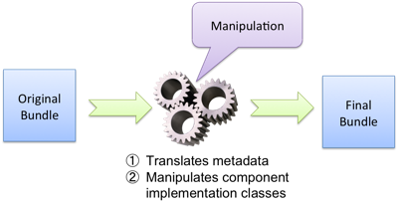
Apache Felix iPOJO
Manipulation du bytecode
Objectifs
  Manipuler les classes qui seront utilisées à l'exécution
    Permettre l'interception des méthodes et l'accès aux attributs
  Convertir des métadonnées XML dans un format interne pour éviter l'analyse de données XML au runtime
    Attribut "iPOJO-Components" ajouté au fichier MANIFEST

Slide 33
Apache Felix iPOJO
Bundles iPOJO
iPOJO est composé d'un ensemble de bundles
Chaque bundle apporte une brique fonctionnelle
  Un bundle « core » (obligatoire)
  Un bundle « architecture »
    Ajoute la commande arch au shell de Felix
  Un bundle « annotations »
  Un bundle par handler (sauf handlers du « core »)
    jmx, eventadmin, extender, whiteboard, …
    Possibilité de rajouter ses propres handlers
  Un bundle d'extension de la console de management web
  Un bundle pour la gestion des composites
  Un bundle permettant de décrire des composants depuis une API Java

Slide 34
Apache Felix iPOJO
Plugin Maven
<plugin>
<artifactId>maven-bundle-plugin</artifactId>
[...]
</plugin>
<plugin>
<groupId>org.apache.felix</groupId>
<artifactId>maven-ipojo-plugin</artifactId>
<configuration>
<metadata>ipojo/metadata.xml</metadata>
<ignoreAnnotations>true</ignoreAnnotations>
<ignoreEmbeddedSchemas>true</ignoreEmbeddedSchemas>
</configuration>
<executions>
<execution>
<goals><goal>ipojo-bundle</goal></goals>
</execution>
</executions>
</plugin>

Slide 35
Apache Felix iPOJO
Outils (1/2)
Tâche Ant
La commande arch
  Disponible depuis le shell Felix
  Permet d'introspecter les composants et instances iPOJO
  L'introspection est activée par défaut
  Utilisation:
    instances | factories | handlers
    instance | factory <name>
<component classname="com.zenika.formation.internal.PrintServiceImpl" architecture="false">
[...]
</component>
@Component(architecture=false)
@Provides
public class PrintServiceImpl implements PrintService { ...}

Slide 36
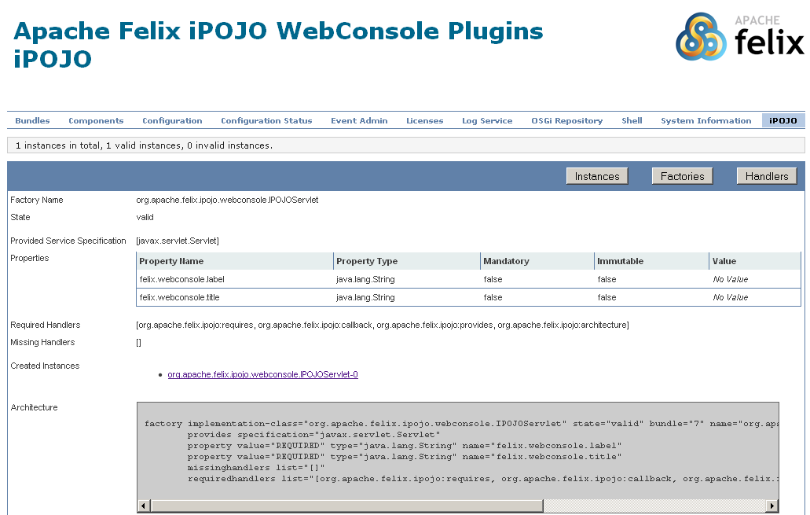
Apache Felix iPOJO
Outils (2/2)

Slide 37
Blueprint Container
Introduction
Standard élaboré à partir du projet Spring Dynamic Modules
  Présent dans le volet « Enterprise Specification »
  Concepts issus du modèle de développement Spring
    Injection de dépendances
    Déclaration des composants et des dépendances dans un fichier XML
      OSGI-INF/blueprint/blueprint.xml
Aujourd'hui deux implémentations principales
  Sous projet Apache Aries
    Implémentation fidèle du standard : taille ~300Ko
    Support des annotations à l'état de prototype
  Sous projet Eclipse Gemini
    Respecte le standard mais contient des fonctionnalités additionnelles : taille > 1Mo
  Documentation parfois incomplète

Slide 38
Blueprint Container
Fournisseur de service
<?xml version="1.0" encoding="UTF-8" ?>
<blueprint xmlns="http://www.osgi.org/xmlns/blueprint/v1.0.0"
default-activation="lazy">
<bean id="printservice" class="com.zenika.formation.internal.PrintServiceImpl">
</bean>
<service ref="printservice" interface="com.zenika.formation.device.PrintService">
<service-properties>
<entry key="color">
<value type="java.lang.Boolean">true</value>
</entry>
</service-properties>
</service>
</blueprint>
Politique du type des services exposés
  interface : définition explicite de l'interface du service
  auto-export : disabled | interfaces | class-hierarchy | all-classes

Slide 39
Blueprint Container
Consommateur de service (1/2)
<?xml version="1.0" encoding="UTF-8" ?>
<blueprint xmlns="http://www.osgi.org/xmlns/blueprint/v1.0.0">
<bean id="serviceclient" class="com.zenika.formation.client.Client"
init-method="init"
destroy-method="destroy">
<property name="printService" ref="printservice" />
</bean>
<reference id="printservice"
interface="com.zenika.forma(tion.device.PrintService"
availability="mandatory" filter="(color=true)">
<reference-listener ref="serviceclient"
bind-method="bindPrintService"
unbind-method="unbindPrintService">
</reference-listener>
</reference>
</blueprint>

Slide 40
Blueprint Container
Consommateur de service (2/2)
Injection d'une liste de services
Injection d'une liste de références de service
Attention : les éléments de type « reference-listener » ne contribuent pas au cycle de vie du composant
  Nécessite d'injecter la référence du service au niveau du constructeur ou d'une propriété du composant
  Permettent d'être notifié de l'arrivée/départ d'un service
<reference-list id="accountRefs"
member-type="service-object"
interface="org.apache.aries.simple.Account" />
<reference-list id="accountRefs"
member-type="service-reference"
interface="org.apache.aries.simple.Account" />

Slide 41
Blueprint Container
Scope
Politique de gestion de création des beans et des services
Singleton : valeur par défaut
  Bean : une seule instance du bean est créée
  Service : les clients du services ont tous la même instance
Prototype
  Bean : une nouvelle instance est créée à chaque bean injecté
  Service : une nouvelle instance du service est renvoyée à chaque consommateur (similaire à ServiceFactory)
<?xml version="1.0" encoding="UTF-8" ?>
<blueprint xmlns="http://www.osgi.org/xmlns/blueprint/v1.0.0">
<bean id="printservice" class="com.zenika.formation.internal.PrintServiceImpl"
scope="prototype">
</bean>
</blueprint>

Slide 42
Blueprint Container
Injection du BundleContext
Utilisation de l'« environment manager » blueprintBundleContext
<?xml version="1.0" encoding="UTF-8" ?>
<blueprint xmlns="http://www.osgi.org/xmlns/blueprint/v1.0.0">
<bean id="serviceclient" class="com.zenika.formation.client.Client">
<property name="bundleContext" ref="blueprintBundleContext" />
</bean>
</blueprint>
public class PrintServiceImpl implements PrintService {
private BundleContext bundleContext = null;
...
public void setBundleContext(BundleContext bundleContext) {
this.bundleContext = bundleContext;
}
}

Slide 43
Blueprint Container
Environment managers
Permettent d'accéder à des informations externes au composant
blueprintContainer : accès au conteneur Blueprint
  Pour faire de l’introspection par exemple
blueprintBundle : accès au bundle Blueprint
blueprintBundleContext : accès au BundleContext
blueprintConverter : fournit un accès à un objet implémentant l'interface Converter
  Permet de faire de la transformation d'objets injectés
Autres managers
  Bean Managers, Service Managers, Service Reference Managers

Slide 44
Blueprint Container
Service damping
Blueprint injecte un proxy plutôt que l'instance du service auprès du composant
  Utilisation de dynamic proxy de Java : nécessite d'exposer des interfaces
Damping : tentative de ne pas réagir à une interruption provisoire de service
  Désenregistrement des services du composant impactés
  On évite d'invalider un composant suite à une MAJ mineure
  Appels vers le service mis en attente
  Paramétrage du timeout (défaut à 5 min)

Slide 45
Blueprint Container
Politiques d'activation
Activation du composant si toutes les dépendances obligatoires sont résolues
Deux stratégies dans le cas où les dépendances ne sont pas disponibles
  Le composant reste inactif jusqu'à la résolution des dépendances
  Définition d'un délai pendant lequel le composant se met en attente de la disponibilité des services : grace period
    Si délai d'attente dépassé, le composant passe en erreur
    Stratégie pas défaut (timeout positionné à 5 minutes)
# MANIFEST.MF
# Attente de 10s avant timeout
Bundle-SymbolicName: com.zenika.formation;
blueprint.graceperiod:=true;
blueprint.timeout:= 10000

Slide 46
Blueprint Container
Annotations Apache Aries Blueprint
Ajout d'une entrée dans le fichier MANIFEST
  Bundle-Blueprint-Annotation: true
  Si fichiers XML, les annotations ne sont pas prises en compte
@Bean(id = "printservice")
@Service(autoExport="interfaces", serviceProperties = @ServiceProperty(key="color", value="true"))
public class PrintServiceImpl implements PrintService {
@Init
public void init() {
// Initialisation du composant
}
@Destroy
public void destroy() {
// Destruction du composant
}
public void print() {
// Traitement impression...
}
}

Slide 47
Blueprint Container
Et aussi...
Intégration avec Config Admin
Bean Interceptor
  Logging, sécurité, transactions, …
  En cours de spécification
Namespace personnalisés (en cours de standardisation)
  Declarative Transaction
    xmlns:tx="http://aries.apache.org/xmlns/transactions/v1.0.0"
  JPA Blueprint
    xmlns:jpa="http://aries.apache.org/xmlns/jpa/v1.0.0"
  Message Driven Service
    xmlns:md="http://aries.apache.org/xmlns/messagedriven/v1.0.0”

Slide 48

TP4

